Slide 1
diod
Diod—elektr tokini bir tomonlama o'tkazish xususiyati­ga ega bo'lgan elektron asbobdir. Diodlar ikki xil: vakuumli (shisha ballonga joylashtirilgan ikki elektrodli elektron lampa) va yarim o'tkazgichli (asosi — germaniy va kremniy kristallari) bo'ladi. Diod quyidagicha tuzilishga ega (1 - rasm): germaniy monokristalidan yasalgan plastinka (a) dan iborat bo'lib, uning bir tomoniga bir tomchi indiy (b)payvandlangan. Bir-biridan chegara bilan ajralib turadigan elektron (n) va teshikli (p)o'tkazuvchanlikka ega bo'lgan ikkita soha hosil qilingan. Bu soha elektr tokini bir tomonlama o'tkazish xususiyatiga ega. Germaniy plastinkasi metall korpus (g) asosiga qalay (q) bilan kavsharlangan va u manfiy qutb hisoblanadi. Ikkinchi kontakt(d) indiy tomchisiga ulangan va u musbat qutb hisoblanadi. U shisha (f) izolator orqali korpusdan izolatsiyalangan
Diodning uchlari paneldagi «musbat» va «manfiy» ishoralar bilan belgilangan ikkita qisqichga ulangan. Tashqi elektr maydon bo'lmagan hoi uchun elektronli va teshikli yarim o'tkazgichlarning yondosh sohasida elektr maydon hosil bo'lishini qarab chiqamiz. Elektronlarning issiqlik energiyasi eng kichik holatiga mos keluvchi energiyadagi harakati tufayli elektronlar teshikli yarim o'tkazgich bilan chegaradosh qatlamda to'planadi, teshiklar esa teshikli yarim o'tkazgichga qo'shni elek­tronli yarim o'tkazgich qatlamida to'planadi. Shuning uchun elektronli yarim o'tkazgich 2 bilan chegaradosh bo'lgan te­shikli yarim o'tkazgich 1 qatlam manfiy potensialga ega bo'ladi

Slide 2
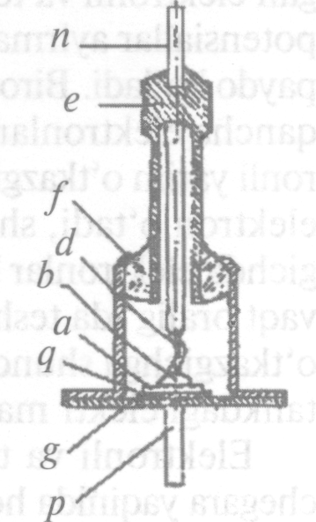
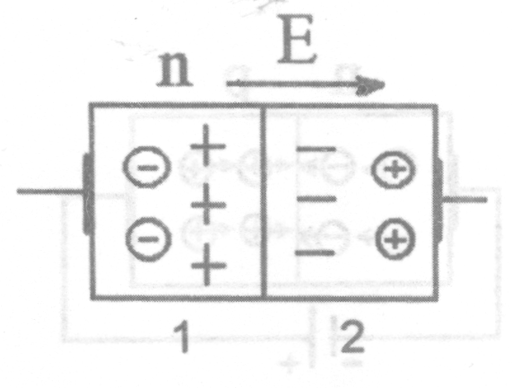
Diod Yarim o’tkazgichlar elektr maydon ta’sirida

Slide 3
Diod deb odatda bir yoki bir necha elektr o‘tishlar va tashqi zanjirga ulanish uchun ikkita chiqishga ega bo‘lgan elektr o‘zgartirgich asbobga aytiladi. Yarim o‘tkazgichli diodlar ma’lumotnomalarda radioelektron apparaturalarda qo‘llanilish sohalari yoki vazifasiga ko‘ra sinflanadilar.To‘g‘rilovchi diodlar kuchlanish manbai o‘zgaruvchan kuchlanishini o‘zgarmasga o‘girishda qo‘llaniladi. To‘g‘rilovchi diodlarning asosiy xossasi– bir tomonlama o‘tkazuvchanlik bo‘lib, uning mavjudligi to‘g‘rilash effekti bilan aniqlanadi.
To‘g‘rilovchi diodlarning ishlatilish chastota diapazoni juda keng. Shu sababli ular ishchi chastota diapazoni bo‘yicha sinflanadilar.
Past chastotali to‘g‘rilovchi diodlar (PCh diodlar) sanoat chastotasidagi (50 Gs) o‘zgaruvchan tokni o‘zgarmasga o‘girishda qo‘llaniladi. PCh diodlariga qo‘yiladigan asosiy talab – bu katta qiymatga ega bo‘lgan to‘g‘rilangan toklar olish. To‘g‘rilovchi diodlar odatda 0,3 A gacha, 0,3 A dan 10 A gacha va 10 A dan yuqori bo‘lgan to‘g‘rilangan toklarga mo‘ljallangan kichik, o‘rta va katta quvvatli diodlarga bo‘linadi. PCh diodlari katta r-n o‘tish bilan xarakterlanadilar. Yuqori chastotali to‘g‘rilovchi diodlar (YuCh diodlar) o‘n va yuz megagers chastotagacha bo‘lgan signallarni nochiziqli elektr o‘zgartirishga mo‘ljallangan. YuCh diodlari yuqori chastota signallari detektorlari, aralashtirgichlar, chastota o‘zgartirgich sxemalar va boshqalarda qo‘llaniladi. Yuqori chastota diodlari kichik inersiyaga ega, chunki kichik yuzaga ega bo‘lgan nuqtaviy r-n o‘tishga ega va shu sababli ularning to‘siq sig‘imi pikofaradning bir qismini tashkil etadi.

Slide 4
Shottki to‘sig‘ili diodlar kuchlanish manbai qayta ulagichlarida keng tarqalgan, chunki ular qayta ulanish ishchi chastotasini 100 kGs va undan yuqoriga orttirishga, radioelektron apparatura og‘irligi, o‘lchamlarini kichraytirishga va kuchlanish manbai FIK oshirishga imkon yaratadilar. Shottki to‘sig‘i metallni yarim o‘tkazgich bilan kontakti natijasida hosil qilinadi. Yarim o‘tkazgich material sifatida ko‘p hollarda n–turdagi kremniy, metall sifatida esa Al, Au, Mo va boshqalar qo‘llaniladi. Bu vaqtda metall chiqish ishi kremniy chiqish ishidan katta bo‘lishi talab qilinadi. Bunday diodlarda diffuziya sig‘imi nolga teng, to‘siq sig‘imi esa 1 pF dan oshmaydi.
Stabilitronlar Stabilitron - yarim o‘tkazgichli diod bo‘lib, uning ishlash prinsipi r-n o‘tishga teskari kuchlanish berilganda elektr teshilish sohasida tokning keskin ortishi kuchlanishning uncha katta bo‘lmagan o‘zgarishiga olib kelishiga asoslangan. Stabilitron sxemalarda kuchlanishni barqarorlash uchun ishlatiladi. Stabilitronning asosiy parametri bo‘lib, tokning I_{ST.min} dan I_{ST.max} gacha keng o‘zgarish oralig‘ida barqarorlash kuchlanishi U_{ST} hisoblanadi Stabilitron VAX sidagi ishchi soha elektr teshilish sohasida joylashadi. Barqarorlash kuchlanishi diod bazasidagi kiritma konsentratsiyasi bilan aniqlanadigan r-n o‘tishga bog‘liq. Agar yuqori konsentratsiyaga ega bo‘lgan yarim o‘tkazgich qo‘llanilsa, u holda r-n o‘tish tor bo‘ladi va tunnel teshilish kuzatiladi. U_{ST} ishchi kuchlanishi 3-4 V dan oshmaydi. Yuqori voltli stabilitronlar keng r-n o‘tishga ega bo‘lishi kerak, shuning uchun ular kuchsiz legirlangan kremniy asosida yasaladilar. Ularda ko‘chkisimon teshilish sodir bo‘ladi, barqarorlash kuchlanishi esa 7 V dan ortmaydi. U_{ST} 3 dan 7 V gacha bo‘lgan oraliqda teshilishning ikkala mexanizmi ishlaydi. Sanoatda barqarorlash kuchlanishi 3 dan 400 V gacha bo‘lgan stabilitronlar ishlab chiqariladi.. Stabilitronning elektr teshilish sohasidagi differensial qarshiligi r_{D} barqarorlash darajasini xarakterlaydi. Bu qarshilik qiymati dioddagi kichik kuchlanish o‘zgarishi qiymatining diod toki o‘zgarishiga nisbati bilan aniqlanadi (3a- rasm). r_{D} qiymati qancha kichik bo‘lsa, barqarorlash shuncha yaxshi bo‘ladi. Stabilitronning asosiy parametri bo‘lib barqarorlash kuchlanishining temperatura koeffisienti (KTK) hisoblanadi. KTK – bu temperatura bir gradusga o‘zgarganda barqarorlash kuchlanishining nisbiy o‘zgarishi. Ko‘chkisimon teshilish kuzatiladigan kichik voltli stabilitronlar odatda musbat KTKga ega. KTK qiymati odatda 0,2 -0,4 % /grad dan oshmaydi

Slide 5
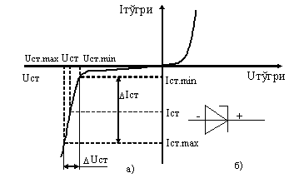
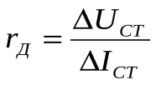
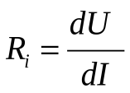
Stabilitronning VAX

Slide 6
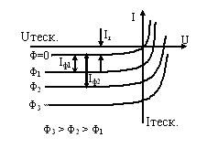
Fotodiodning VAX

Slide 7
yorug‘lik diodi va fotodiod (a), fototranzistor (b), fototiristor (v), fotorezistor (g) dan tashkil topgan optoparalar keltirilgan. Optoparalar raqamli va impuls qurilmalar, analog signallarni uzatish qurilmalari, yuqori voltli manbalarni kontaktsiz boshqarish avtomatik tizimlari va boshqalarda ajratuvchi element sifatida qo‘llaniladi.

